Slide 1


中南林业科技大学
软件工程课程设计——企业员工考勤系统

Slide 2
企业员工考勤系统
背景
技术介绍
概念模型图
功能结构图
数据流图
随着企业规模的扩大和工作模式的多样化，传统的考勤方式已无法满足高效准确的管理需求。因此，研究企业员工考勤系统具有重要的现实意义。该系统的开发能够提供自动化记录、多样化考勤方式、数据管理和分析等功能，提高考勤管理的效率和准确性。同时，系统可以适应灵活的工作模式和远程办公需求，为企业提供可靠的考勤数据和决策依据。研究企业员工考勤系统能够推动企业管理的现代化转型，提高工作效率和员工满意度，进而促进企业的稳定发展。
本系统针对适用于中小企业日常考勤需要，以轻量、快捷的方式满足基本需求，再以模块化的方式自由定制特化功能。

Slide 3

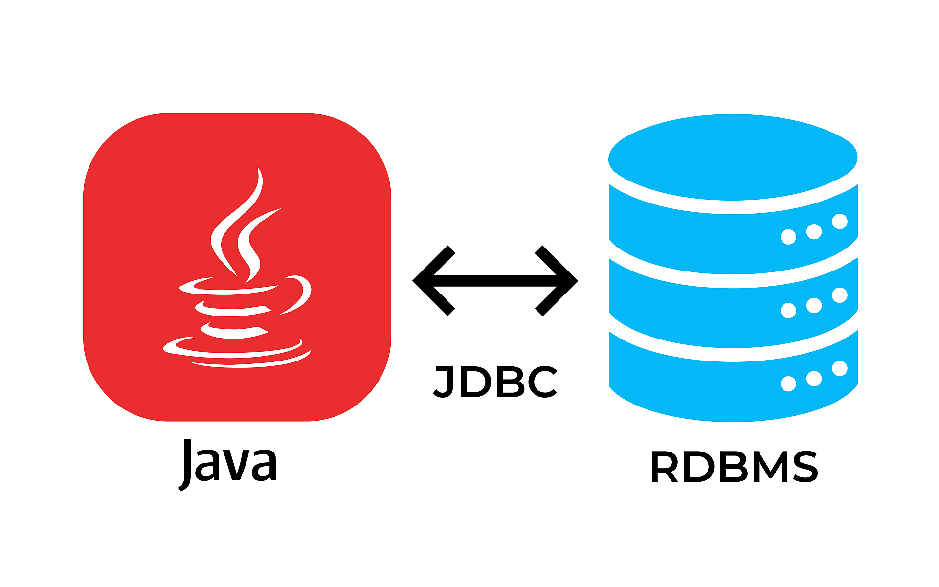

技术介绍
背景
技术介绍
概念模型图
功能结构图
数据流图
Client
Server
C/S 架构
Core Java
SQL Server 2019
Java DataBase Connectivity

Slide 4
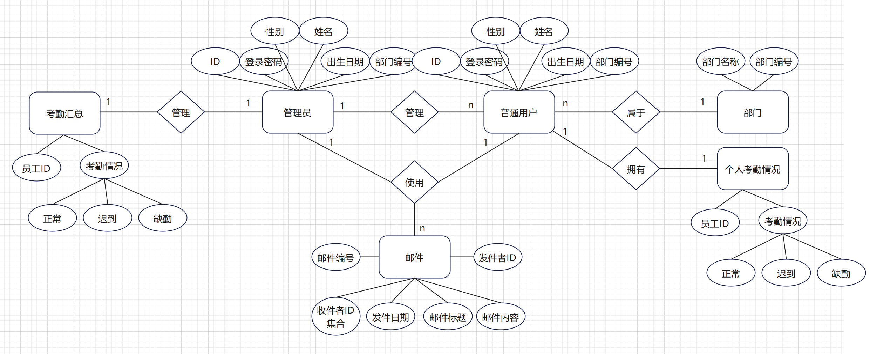
概念模型图
背景
技术介绍
概念模型图
功能结构图
数据流图
成果展示

Slide 5
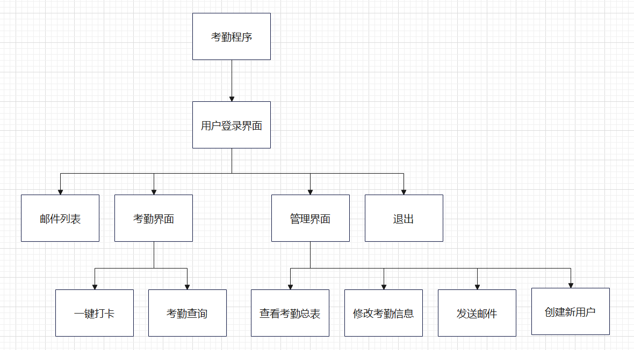
功能结构图
背景
技术介绍
概念模型图
功能结构图
数据流图
成果展示

Slide 6
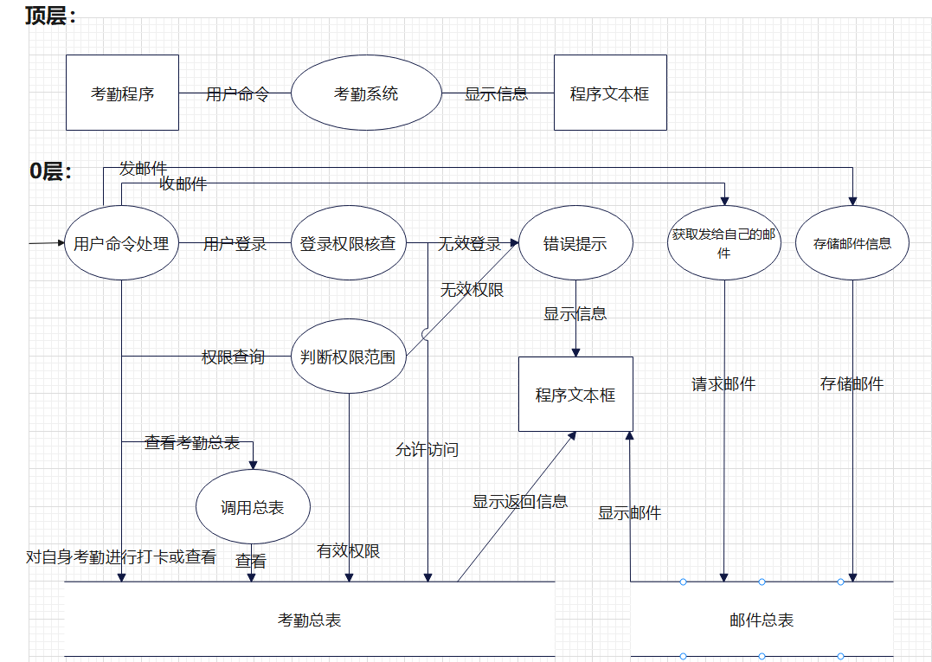
数据流图
背景
技术介绍
概念模型图
功能结构图
数据流图
成果展示

Slide 7
成果展示
背景
技术介绍
概念模型图
功能结构图
数据流图
成果展示
作为普通用户连接数据库，进行考勤打卡，随后查看考勤情况，向管理员发送邮件。
作为二类管理员连接数据库，进行考勤打卡，随后查看考勤总表，查看邮件并修改
考勤信息。
作为一类管理员连接数据库，尝试进行考勤打卡，随后创建新用户。

